Slide 1
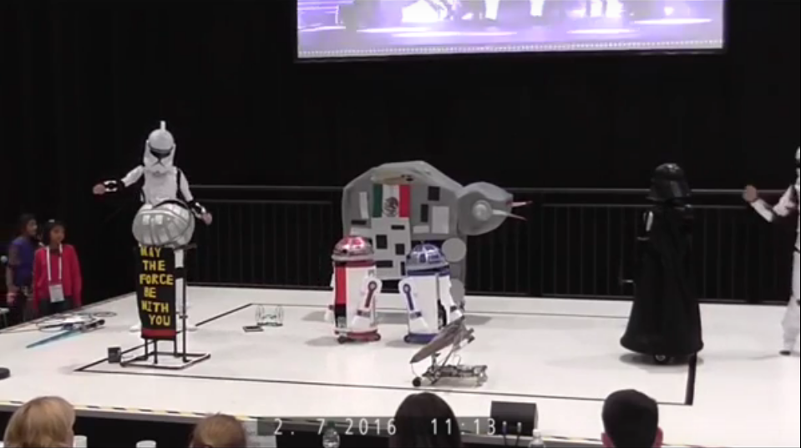
ROBOCUP JUNIOR
ONSTAGE

Slide 2
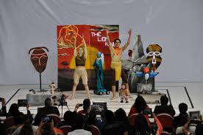
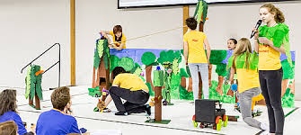
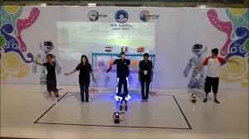
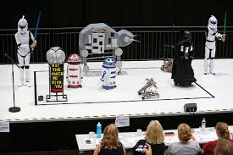
Principe
Préparer un spectacle, qui peut être une danse, du théâtre ou n'importe quelle performance artistique

Slide 3
Constitution

Slide 4



Documentation
Règlement officiel
Définit les règles de la compétition internationale
Feuilles de score
Utilisées par les jury pour l'évaluation
Règles spécifiques à l'open
Que nous publierons

Slide 5





La performance
Durée de la performance
Entre 1 et 2 minutes
Contraintes
Humains + robots autonomes
Matériel
Vidéoprojecteur et musique

Slide 6
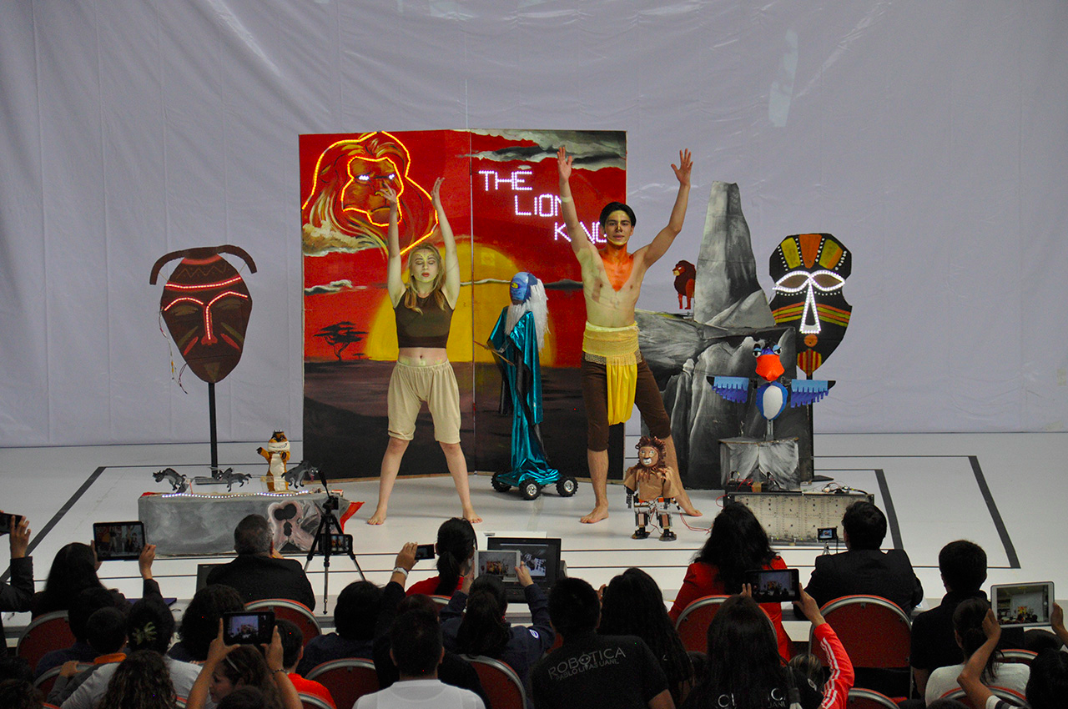
La performance
L'équipe dispose de 5mn en tout, pour installer
et réaliser le spectacle qui, lui, dure entre 1 et 2mn

Slide 7

La performance
Dans cet espace de 4x3m doivent rentrer robots et décor

Slide 8
La performance
Dans cet espace de 4x3m doivent rentrer robots et décor

Slide 9

La performance
Les humains qui font partie du spectacle restent dans ce 5x4m

Slide 10

La performance
Deux personnes maximum peuvent faire partie du spectacle
(les autres membres peuvent aider au montage/démontage)

Slide 11

La performance
On peut utiliser autant de robots que l'on souhaite

Slide 12


La performance
Cependant, attention :
Les robots sont autonomes (pas de pilotage)
Ils peuvent communiquer entre eux
Les humains ne peuvent pas les toucher,
mais ils peuvent interagir par capteurs
Il n'y pas d'arrivée électrique (tout doit
fonctionner sur batteries)

Slide 13
La performance
L'équipe peut fournir une musique et/ou une vidéo
qui sera projetée
La synchronisation entre tous les éléments est évidemment très importante pour le jury

Slide 14
La performance
L'équipe dispose d'une minute pour tout ranger après le spectacle
Le temps total maximum est donc de 6 minutes

Slide 16

Open TECHNICAl demonstration
Depuis 2016, un second passage sur scène est demandé, au cours duquel les élèves présentent les éléments techniques de leur projet
Durée
5mn (+1mn préparation, +1mn cleanup)
Contraintes
Toute l'équipe est invitée à venir
Langue
La compétition internationale favorise l'anglais

Slide 18
Technical interview
Durant l'interview technique, les membres du jury peuvent poser des questions techniques aux membres de l'équipe
Durée
15mn
Contraintes
Toute l'équipe est invitée à venir
Langue
La compétition internationale favorise l'anglais

Slide 19
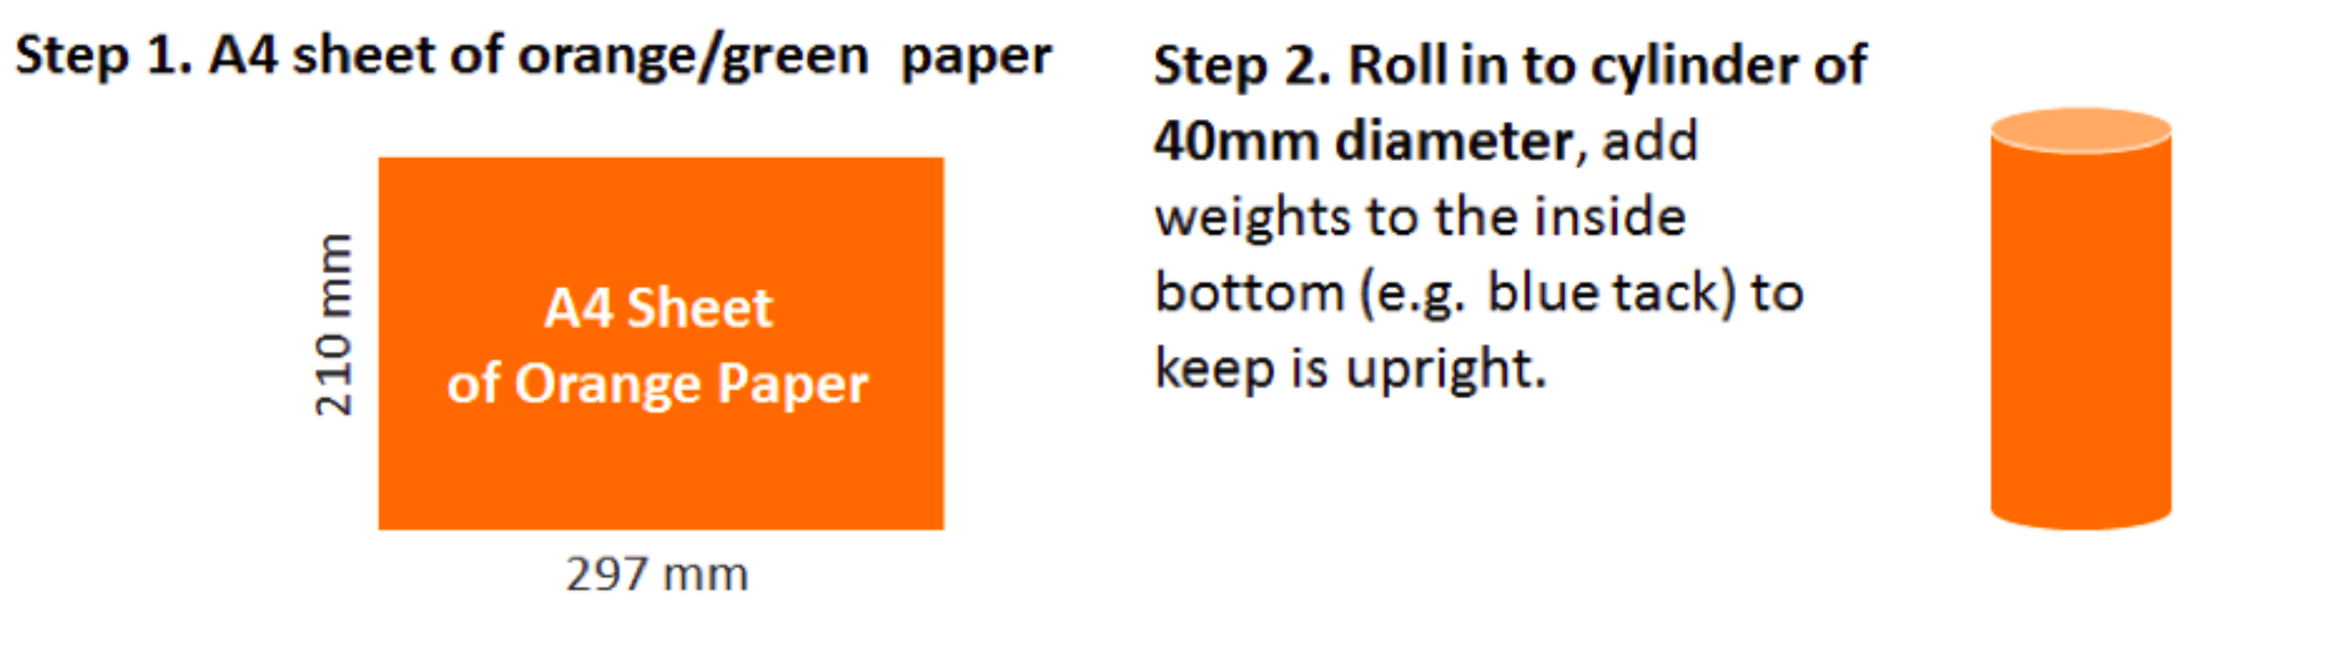
NouveautES
Il est possible d'utiliser des marqueurs de couleur (cylindres oranges) pour se repérer

Slide 20
NouveautES
Un challenge facultatif a été ajouté (« SuperTeam »), son objectif est de proposer à plusieurs équipes de se réunir pour créer un spectacle nouveau sur place

